Slide 1

TRƯỜNG TIỂU HỌC GIA THỤY
MÔN: TIẾNG VIỆT
Giáo viên: Nguyễn Ngọc Yên

Slide 2

Bài 43
au âu êu

Slide 3
Tiết 1

Slide 4


Đàn sẻ nâu kêu ríu rít ở sau nhà.

Slide 5

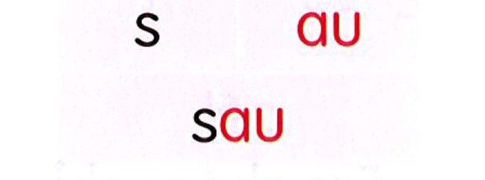
au
âu
êu
cau tàu bậu
gấu khều rêu

Slide 6
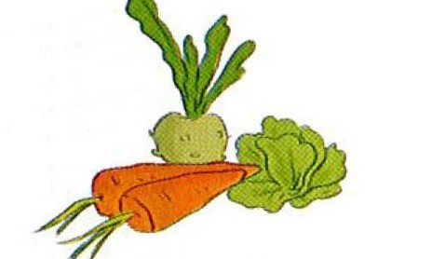
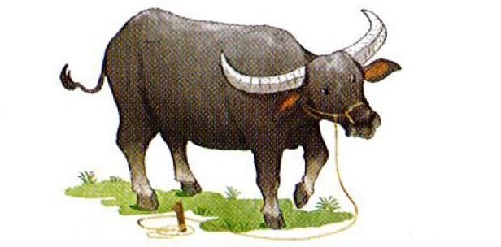
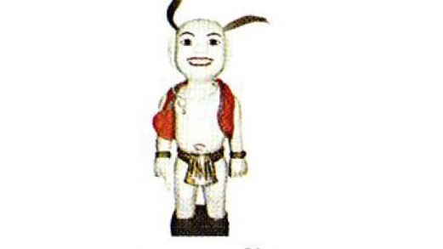
rau củ
con trâu
chú tễu

Slide 7
au
âu
êu
cau tàu bậu
gấu khều rêu
rau củ
con trâu
chú tễu

Slide 8
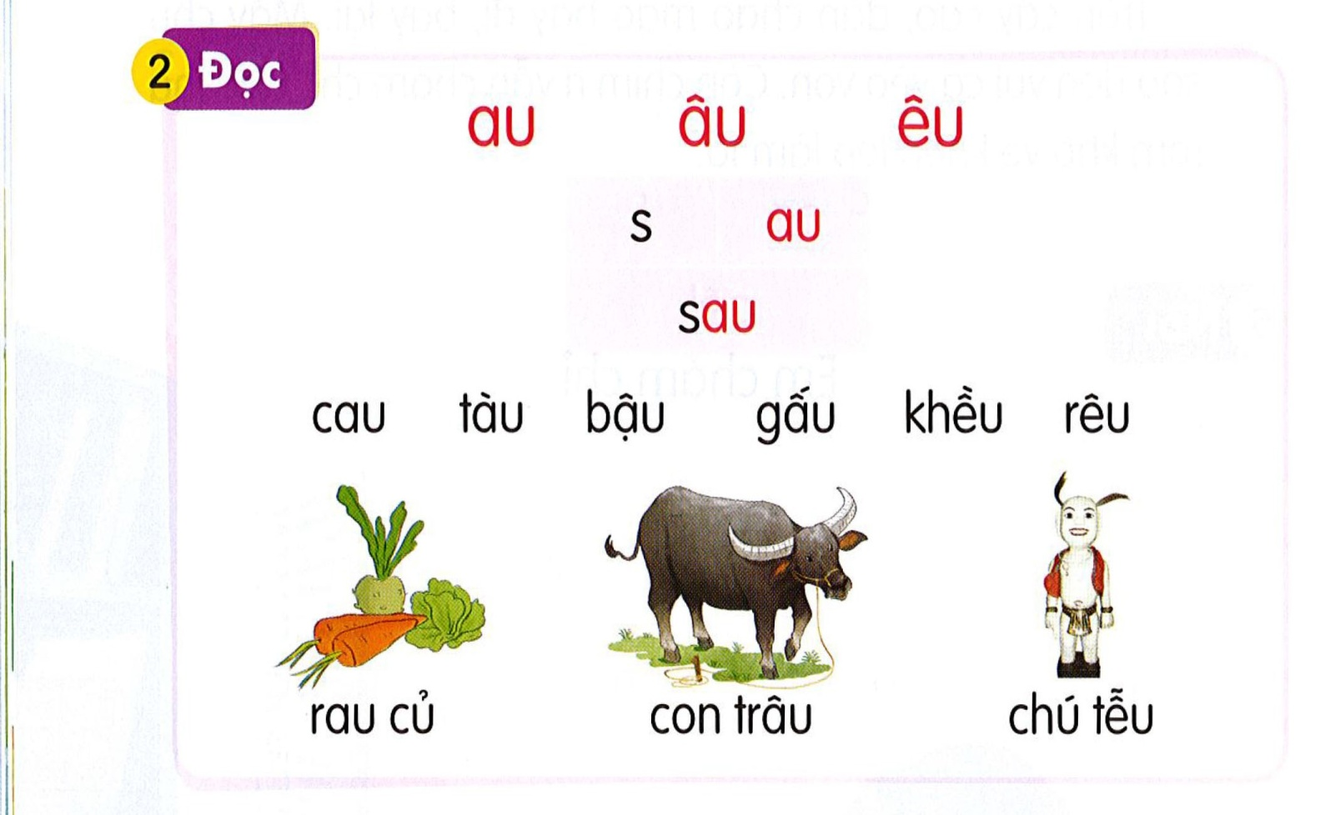

Slide 9


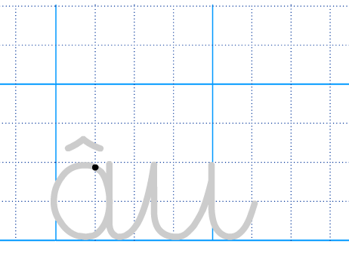

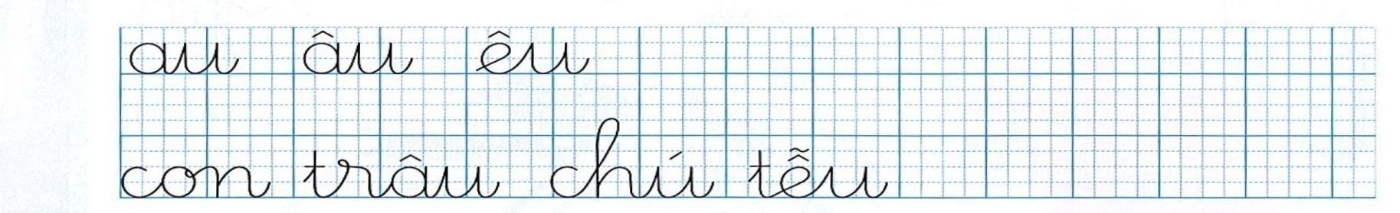

Slide 10

au âu êu
con trâu
chú tễu

Slide 11
Tiết 2

Slide 12
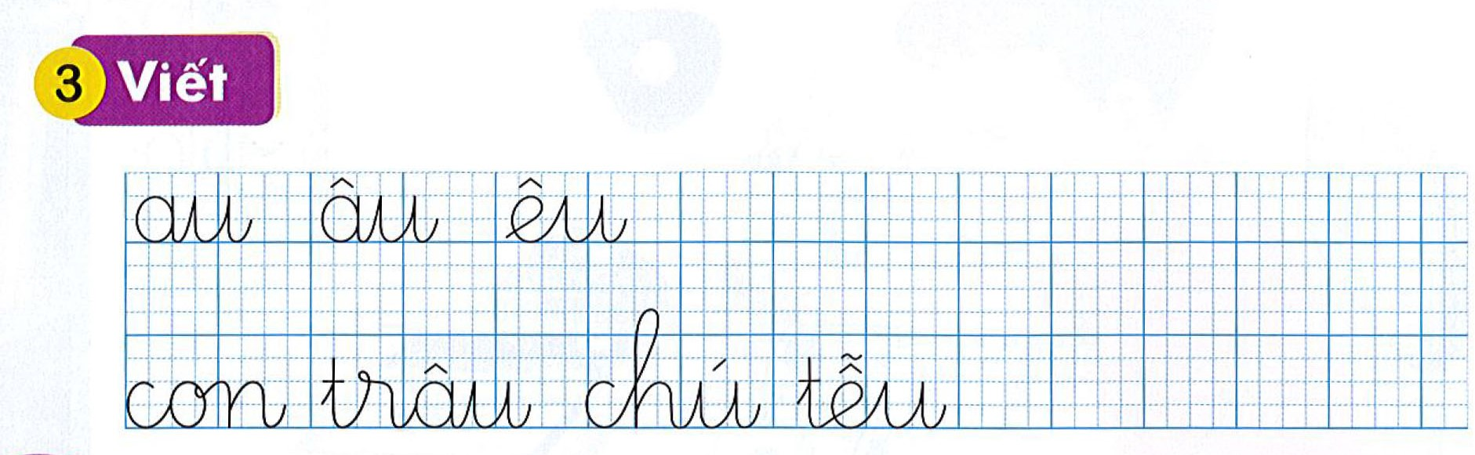

Slide 13
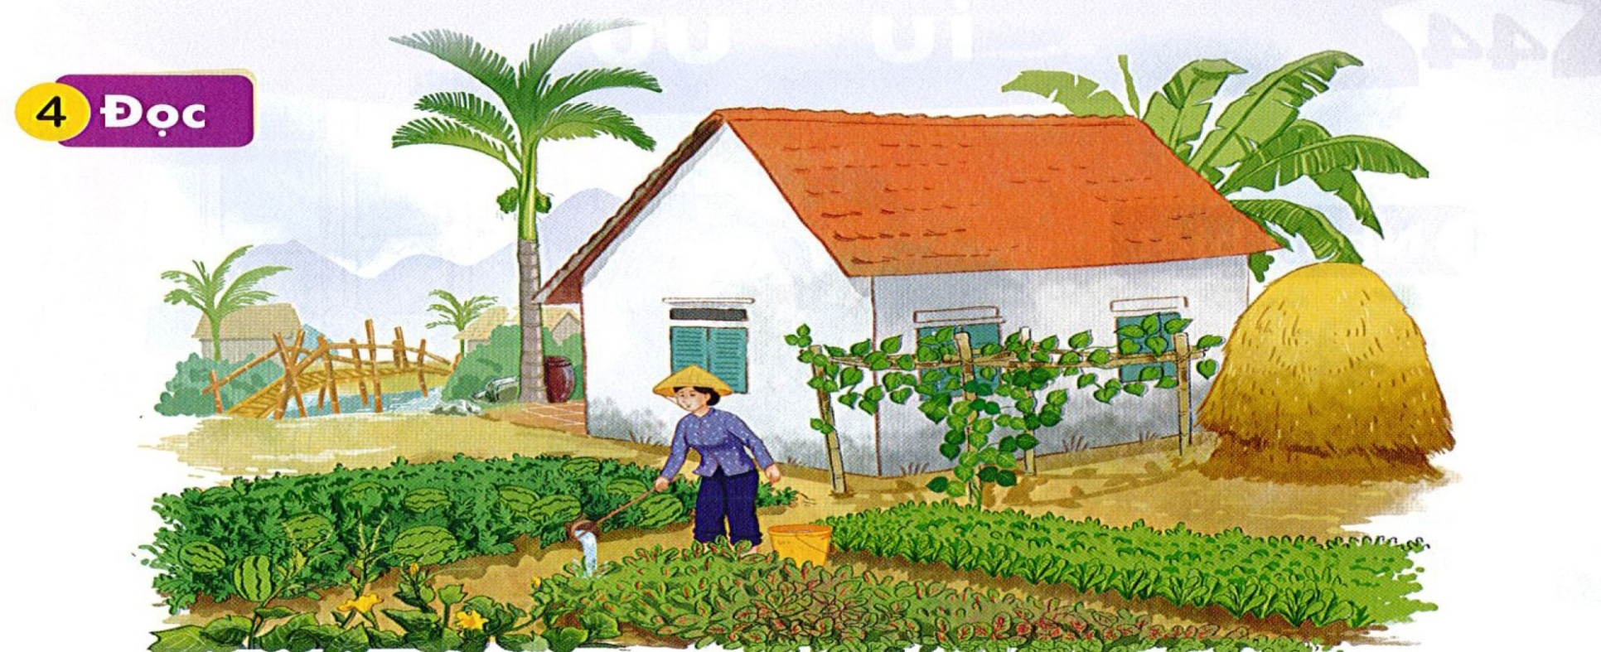
Nhà dì Tư ở quê có cây cau, giàn trầu.Sau nhà có rau cải,rau dền và cả dưa hấu. Gần nhà dì có cây tre nhỏ. Xa xa là dãy núi cao.

Slide 14
Nhà dì Tư ở quê có cây cau, giàn trầu. Sau nhà có rau cải,rau dền và cả dưa hấu. Gần nhà dì có cây cầu tre nhỏ. Xa xa là dãy núi cao.

Slide 15
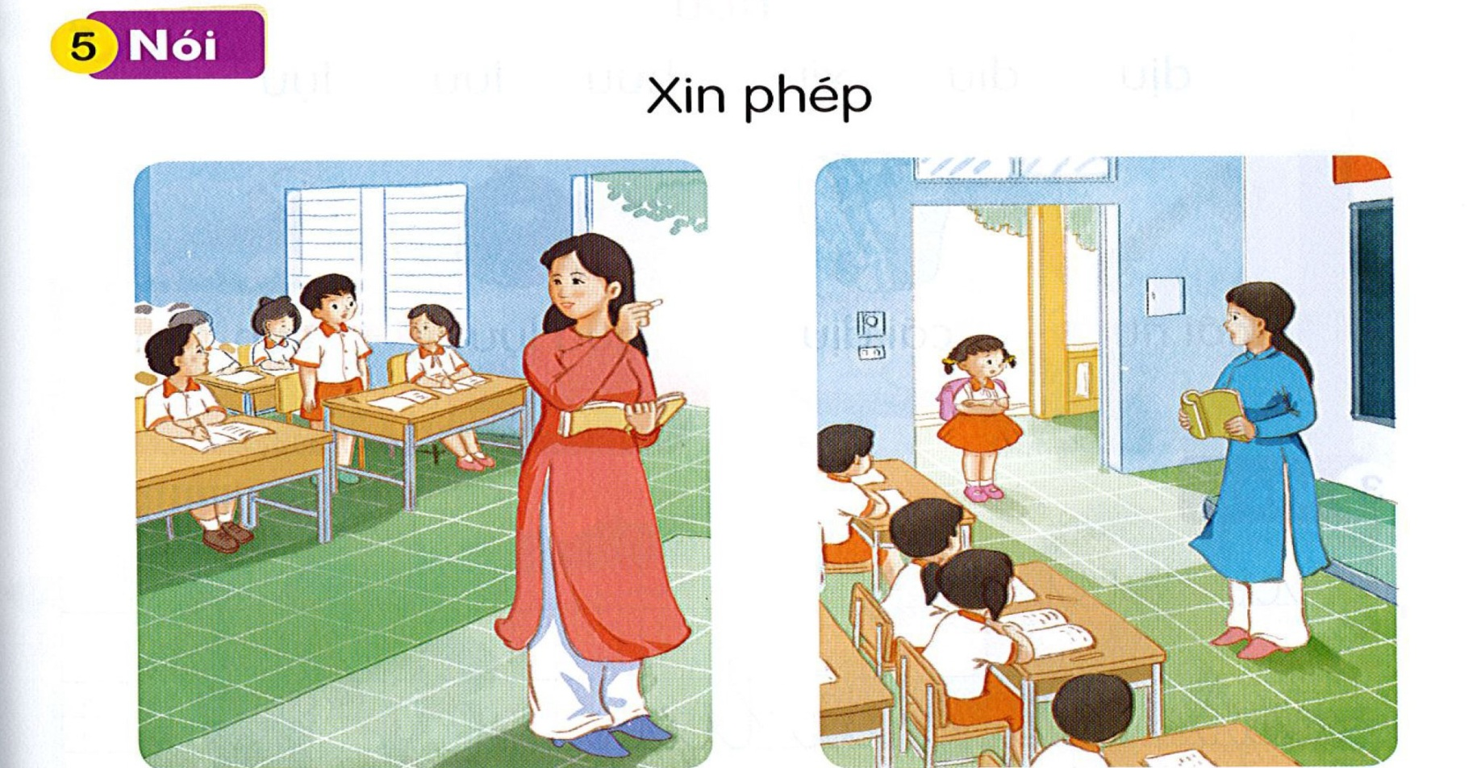

Slide 16

Tìm từ ngữ chứa vần au,âu,êu
au
âu
êu
Đặt câu với từ ngữ vừa tìm được.

Slide 17


Chúc các con chăm ngon,
học giỏi!

